Slide 1
TOÁN 4
Tuần 31
Bài 86: Luyện tập chung - Tiết 1
Tập 2

Slide 3
Đố bạn
Đố bạn, đố bạn!
Đố gì, đố gì?
Kết quả của phép nhân $\frac{\text{1}}{\text{5}}+\frac{\text{2}}{\text{5}}$ bằng bao nhiêu?
$$\frac{\text{1}}{\text{5}}+\frac{\text{2}}{\text{5}}=\frac{\text{3}}{\text{5}}$$

Slide 4
Đố bạn
Đố bạn, đố bạn!
Đố gì, đố gì?
Kết quả của phép nhân $\frac{\text{1}}{\text{4}}×\frac{\text{4}}{\text{3}}$ bằng bao nhiêu?
$$\frac{\text{1}}{\text{4}}×\frac{\text{4}}{\text{3}}=\frac{\text{1}}{\text{3}}$$

Slide 6
01
Tính
Giải
$$\text{b}\text{) }\frac{\text{3}}{\text{14}}+\text{6}= \frac{\text{3}}{\text{14}}+ \frac{\text{84}}{\text{14}}= \frac{\text{87}}{\text{14}}$$
$$\text{a}\text{)} \frac{\text{7}}{\text{3}}+\frac{\text{4}}{\text{9}} \text{=} \frac{\text{21}}{\text{ 9}}+\frac{\text{4}}{\text{9}}=\frac{\text{25}}{\text{9}}$$
$$\text{c}\text{)} \frac{\text{7}}{\text{8}}−\frac{\text{1}}{\text{2}} \text{= } \frac{\text{7}}{\text{8}}−\frac{\text{4}}{\text{8}}=\frac{\text{3}}{\text{8}}$$
$$\text{d}\text{)} \text{5}−\frac{\text{9}}{\text{10}} \text{= }\frac{\text{50}}{\text{10}}−\frac{\text{9}}{\text{10}}=\frac{\text{41}}{\text{10}}$$

Slide 7
02
Tính
Giải
$$\text{b}\text{) }\frac{\text{8}}{\text{11}}×\text{4}\text{ = }\frac{\text{32}}{\text{11}}$$
$$\text{a}\text{) }\frac{\text{7}}{\text{2}}×\frac{\text{1}}{\text{6}} \text{= }\frac{\text{7}}{\text{12}}$$
$$\text{c}\text{) }\frac{\text{8}}{\text{9}} :\frac{\text{2}}{\text{5}} \text{= } \frac{\text{8}}{\text{9}}×\frac{\text{5}}{\text{2}}=\frac{\text{4}\text{0}}{\text{18}}=\frac{\text{20}}{\text{9}}$$
$$\text{d}\text{) }\frac{\text{5}}{\text{8}} :\text{7}\text{ = }\frac{\text{5}}{\text{8}}×\frac{\text{1}}{\text{7}}= \frac{\text{5}}{\text{56}}$$

Slide 8
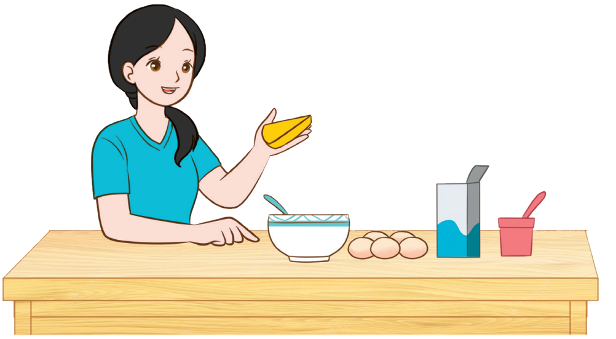
Mẹ lấy $\frac{\text{2}}{\text{3}}$ thanh phô mai để làm bánh và lấy $\frac{\text{1}}{\text{6}}$ thanh phô mai đó để chiên khoai tây. Hỏi còn lại mấy phần thanh phô mai?
04

Slide 9
04
Tóm tắt
Bài giải
Làm bánh: $\frac{\text{2}}{\text{3}}$ thanh phô mai
Chiên khoai tây: $\frac{\text{1}}{\text{6}}$ thanh phô mai
Hỏi: “Còn lại mấy phần thanh phô mai?”
Mẹ còn lại số phần thanh phô mai là:
$\text{1}−\frac{\text{2}}{\text{3}}−\frac{\text{1}}{\text{6}}=\frac{\text{1}}{\text{6}}$ (thanh phô mai)
Đáp số: $\frac{\text{1}}{\text{6}}$ thanh phô mai.

Slide 10
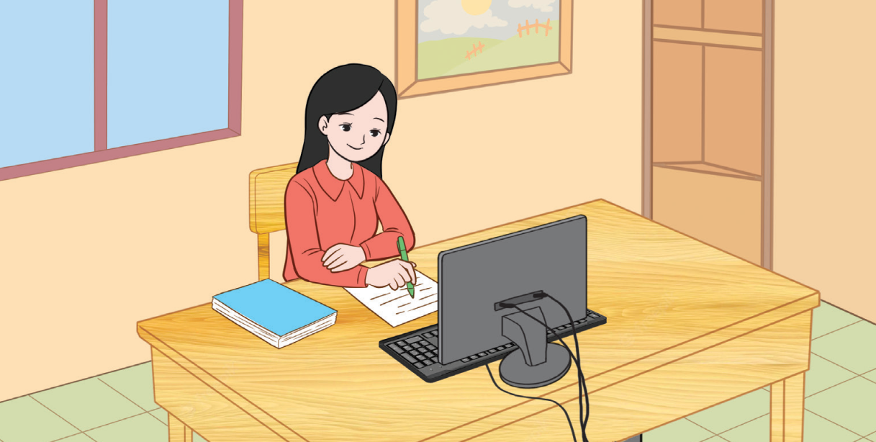
06
Trong một tháng, một nhân viên hành chính phải xử lí 120 báo cáo số liệu gửi về. Tuần đầu tiên người đó xử lí được $\frac{\text{1}}{\text{4}}$ số báo cáo. Tuần tiếp theo, người đó xử lí được $\frac{\text{1}}{\text{2}}$ số báo cáo. Hỏi sau hai tuần, người đó còn phải xử lí bao nhiêu báo cáo nữa?

Slide 11
06
Tóm tắt
Cần xử lí: 120 báo cáo
+ Tuần 1 xử lí: $\frac{\text{1}}{\text{4}}$ số báo cáo
+ Tuần 2 xử lí: $\frac{\text{1}}{\text{2}}$ số báo cáo
Hỏi: “Cần phải xử lí bao nhiêu báo cáo nữa?”

Slide 12
Bài giải
Tuần đầu tiên, nhân viên xử lí được số báo cáo là:
$\text{120}×\frac{\text{1}}{\text{4}}=\text{30}$ (báo cáo)
Tuần thứ hai, nhân viên xử lí được số báo cáo là:
$\text{120}×\frac{\text{1}}{\text{2}}=\text{60}$ (báo cáo)
Số báo cáo nhân viên xử lí được trong hai tuần là:
30 + 60 = 90 (báo cáo)
Số báo cáo còn lại phải xử lí là:
120 – 90 = 30 (báo cáo)
Đáp số: 30 báo cáo.
06

Slide 13
Qua bài học hôm nay, em học thêm được điều gì?
+ Ôn tập, củng cố kĩ năng thực hiện các phép tính với phân số.
+ Thực hành giải quyết vấn đề liên quan đến các phép tính với phân số.

Slide 15
Ôn tập kiến thức đã học
Hoàn thành bài tập trong VBT
Đọc và chuẩn bị trước
Bài 86: Luyện tập chung Tiết 2

Slide 17
Để kết nối cộng đồng giáo viên và nhận thêm nhiều tài liệu giảng dạy,
mời quý thầy cô tham gia Group Facebook
theo đường link:
Hoc10 – Đồng hành cùng giáo viên tiểu học
Hoặc truy cập qua QR code

